Slide 1
Spoznávame pamiatky

Slide 2
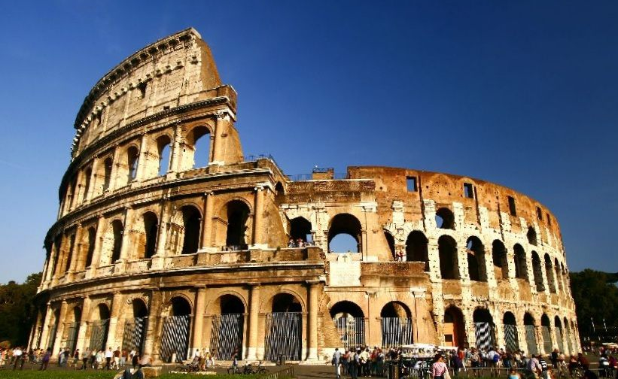
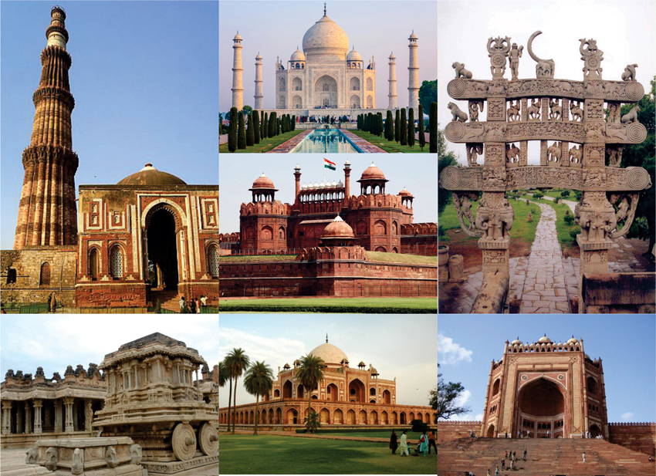
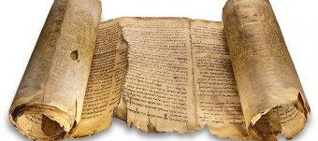
Stopy minulosti
Okolo nás sa nachádzajú pamiatky.
Pamiatky sú základom na poznávanie minulosti.
Historici ich nazývajú pramene.

Slide 3
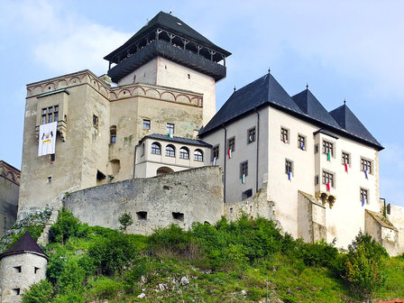
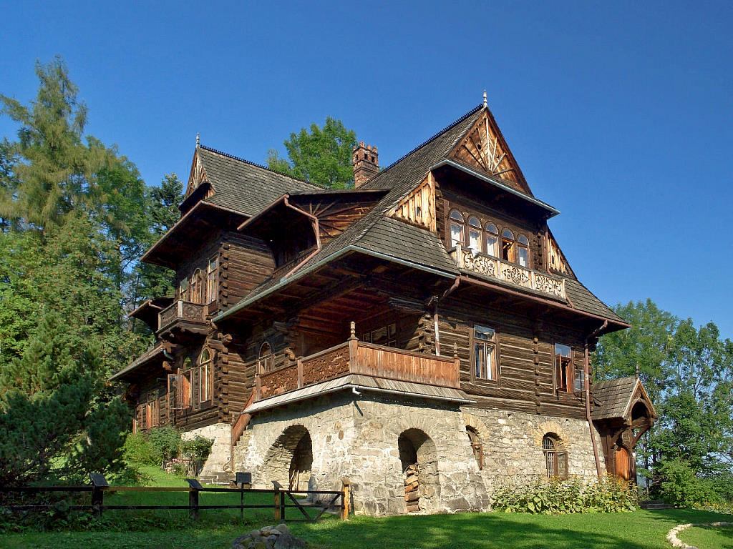
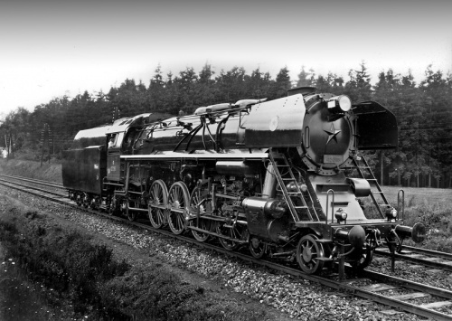
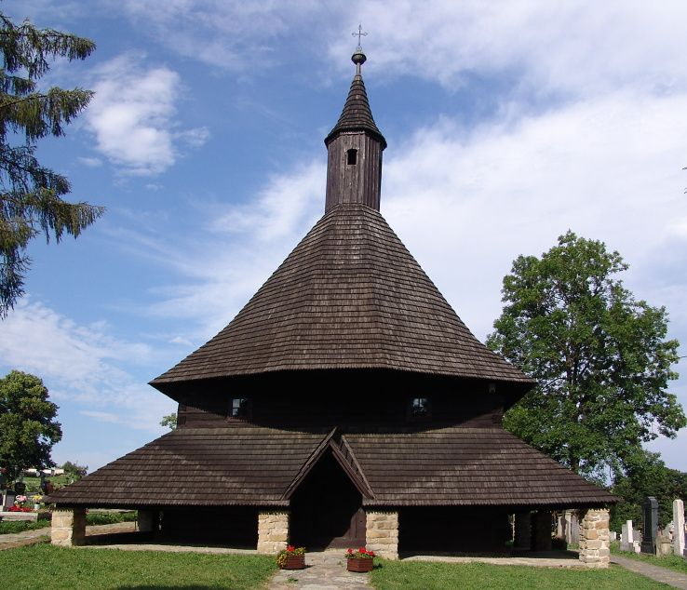
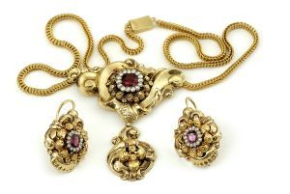
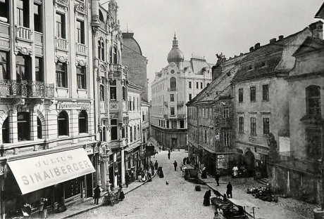
Stopy minulosti
Pamiatky – hrady, zámky, kostoly, sochy, pomníky, obrazy, fotografie, šperky, dokumenty, ...

Slide 4
Pamiatky
HMOTNÉ
PÍSOMNÉ
OBRAZOVÉ

Slide 5
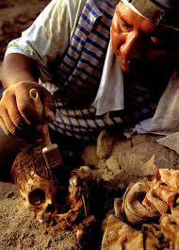
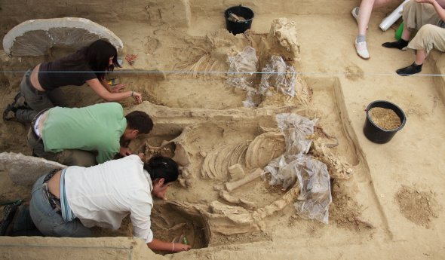
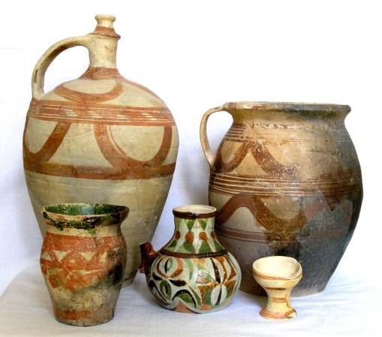
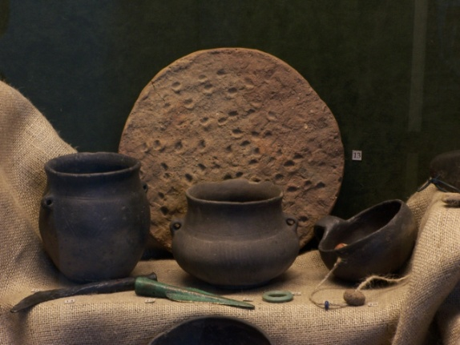
Hmotné pamiatky
Hmotné pamiatky nás informujú o tom ako sa žilo v minulosti.
Archeológia – veda, ktorá objasňuje pôvod a vývoj histórie, kultúry, ...
Archeológ – odkrýva, skúma hmotné pamiatky.

Slide 6
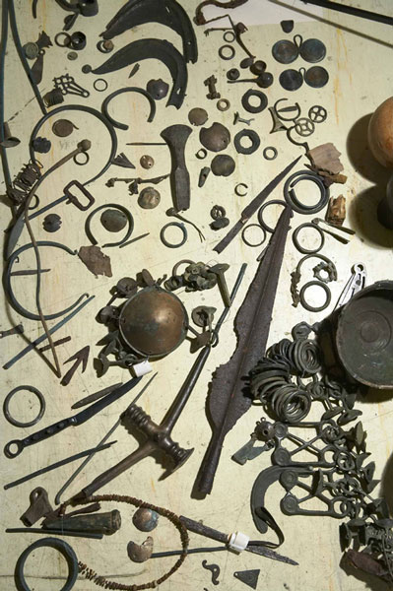
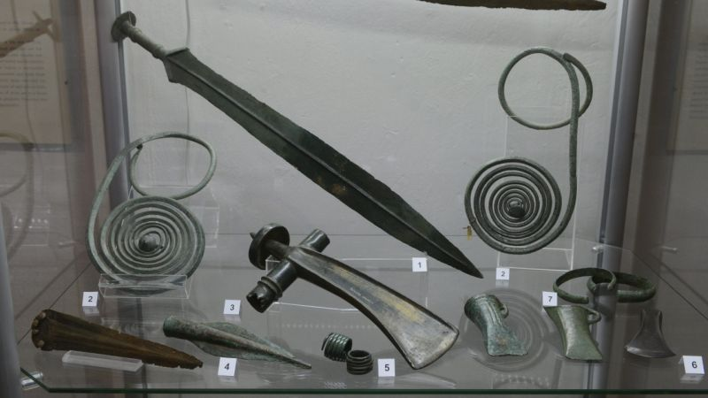
Archeológia
Archeológia odkrýva a skúma pamiatky nachádzajúce sa v zemi. Archeológovia ich musia najskôr vykopať. Takto boli objavené mnohé staré budovy, ale i celé mestá.
Rovnako cenné sú aj iné archeologické nálezy: pracovné nástroje, zbrane, šperky, mince.

Slide 7
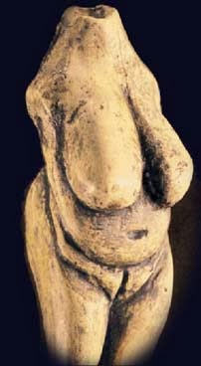
Moravianska venuša
Na Bratislavskom hrade sa nachádza naša najvzácnejšia historická pamiatka z obdobia praveku. Je to soška ženy z mamutej kosti. Archeológovia ju vykopali v Moravanoch pri Piešťanoch a nazvali podľa miesta náleziska Moravianska venuša. Má 23 tisíc rokov.
Vysoká je len 7,5 cm, je bez hlavy a rúk, pričom sú dominantne zvýraznené znaky ženskosti

Slide 8
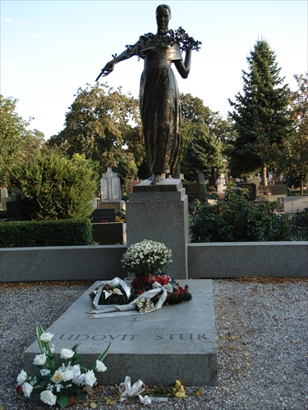
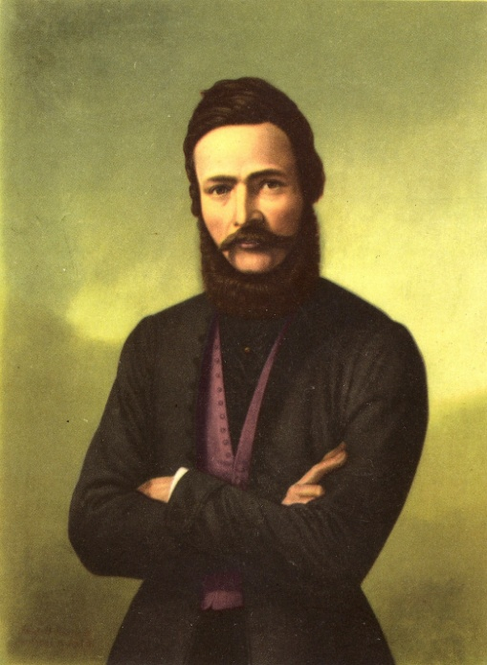
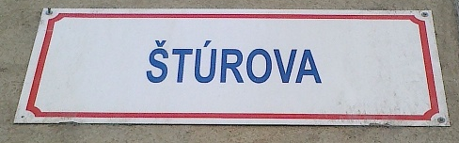
Pomníky
Pomníky sú hroby významných osobností.
Spomienkou na osobnosti sú aj pamätné tabule, pomenovania ulíc, námestí.

Slide 9
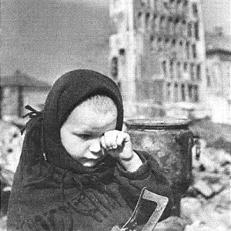
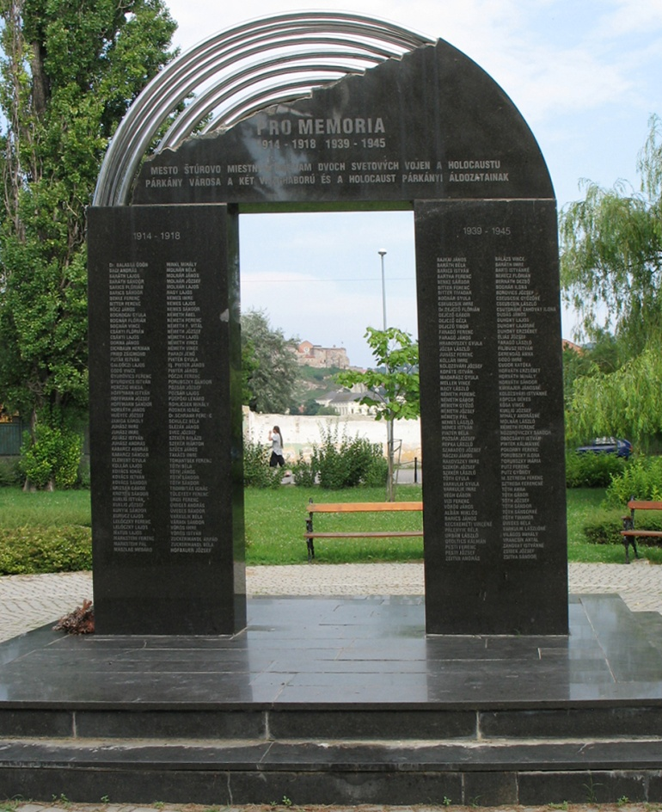
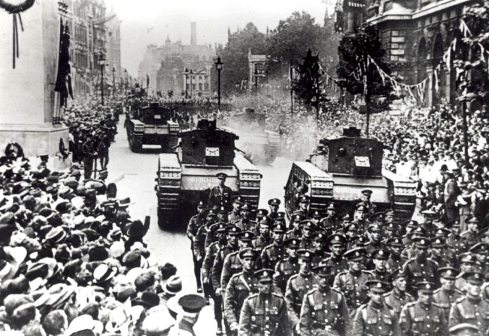
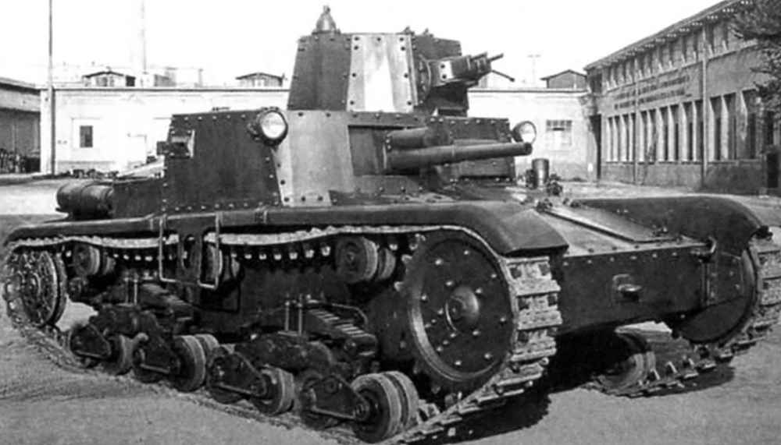
Pomníky
V mnohých mestách sa nachádzajú pamätníky obetiam prvej a druhej svetovej vojny.
Vieš kedy prebiehali tieto vojny?

Slide 10
Domáca úloha - odpovedzte na otázky
1. Uskutočnil sa niekde vo vašom okolí archeologický výskum?
2.Aké hmotné pamiatky máte v blízkom okolí? /3/
3. Ktorá hmotná pamiatka v tvojom okolí ťa najviac zaujala a prečo?

